Slide 1

概率论与数理统计

Slide 2
第一章 概率论的基本概念
样本空间
随机事件
频率和概率
条件概率
事件的独立性

Slide 3
§1 随机试验
自然界与社会生活中的两类现象
确定性现象
不确定性现象
确定性现象：结果确定
不确定性现象：结果不确定

Slide 4


例：
    向上抛出的物体会掉落到地上（确定）
    打靶，击中靶心（不确定）
    买了彩票会中奖（不确定）

Slide 5

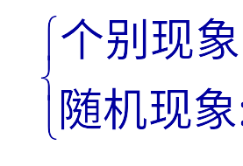
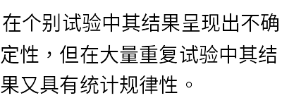

Slide 6
概率论与数理统计是研究随机现象数量规律的学科。

Slide 7
对随机现象的观察、记录、实验统称为随机试验。它具有以下特性：
可以在相同条件下重复进行；
事先知道可能出现的结果；
进行试验前并不知道哪个试验结果会发生。

Slide 8
例：
抛一枚硬币，观察试验结果；
对某路公交车某停靠站登记下车人数；
对某批电子产品测试其输入电压；
对听课人数进行一次登记；

Slide 9
§2 样本空间·随机事件
(一)样本空间
定义：随机试验E的所有结果构成的集合称为E的 样本空间，记为S={e}，
称S中的元素e为样本点，一个元素的单点集称为基本事件．

Slide 10
例：
  一枚硬币抛一次
  记录一城市一日中发生交通事故次数
  记录一批产品的寿命x
  记录某地一昼夜最高温度x，最低温度y

Slide 11
S={正面，反面}；
S={0,1,2,…}；
S={ x|a≤x≤b }
S={(x,y)|T₀≤y≤x≤T₁}；

Slide 12
(二) 随机事件
一般我们称S的子集A为E的随机事件A，简称事件A.当且仅当A所包含的一个样本点发生称事件A发生。

Slide 13
随机事件有如下特征：
事件A是相应的样本空间S的一个子集，其关系可用维恩(Venn)图来表示；
事件A发生当且仅当A中的某一个样本点出现；
事件A的表示可用集合，也可用语言来表示。

Slide 14
例：观察89路公交车浙大站候车人数。
S={0,1,2,…}；
A={至少有10人候车}={10,11,12,…}
S，A为随机事件，
A可能发生，也可能不发生。

Slide 15
由一个样本点组成的单点集，称为基本事件。
如果将S亦视作事件，则每次试验S总是发生，故又称S为必然事件。
记Φ为空集，不包含任何样本点, 则每次试验Φ都不发生, 称Φ为不可能事件。

Slide 16



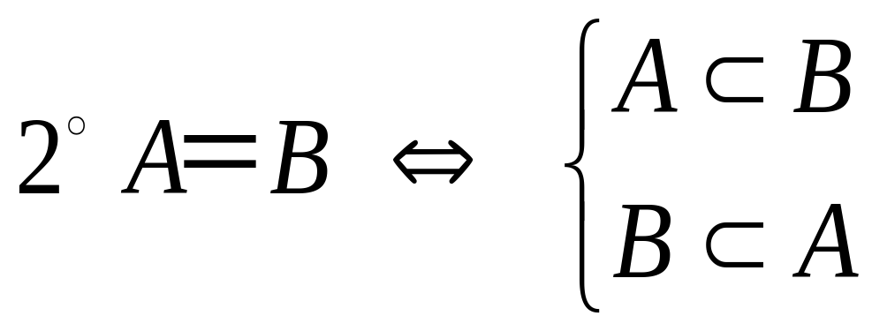
(三) 事件的关系及运算
事件的关系（包含、相等）

Slide 17


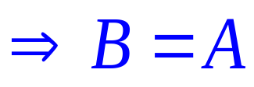
例：
  记A={明天天晴}，B={明天无雨}
  记A={至少有10人候车}，B={至少有5人候车}
抛两颗均匀的骰子，两颗骰子出现的点数分别记为x,y.记A={x+y为奇数}，B={两次的骰子点数奇偶性不同} ，则

Slide 18



事件的运算
A与B的和事件，记为
S
A
B

Slide 19


事件的运算
A与B的积事件，记为
S
A
B

Slide 20
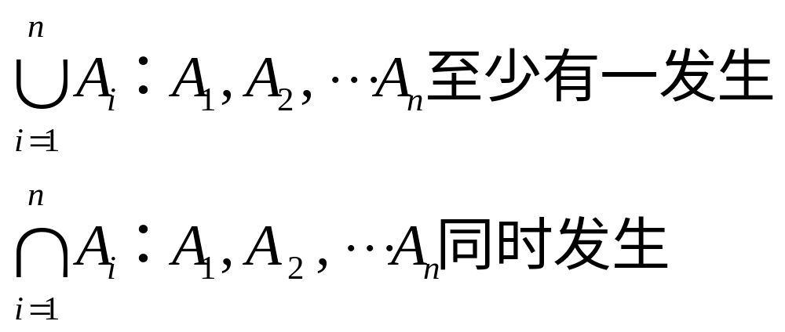
当AB= Φ时，称事件A与B是互不相容的，或互斥的.
S
A
B

Slide 21
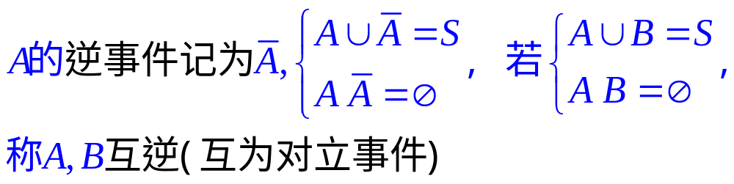


S

Slide 22
S
A
B

Slide 23
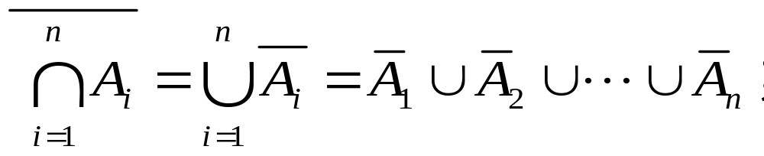
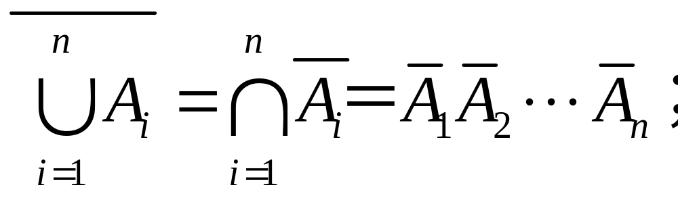
“和”、“交”关系式——德摩根定律

Slide 24

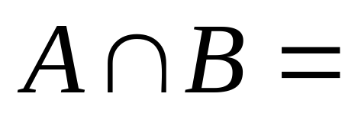
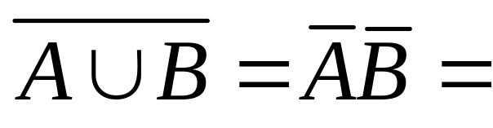
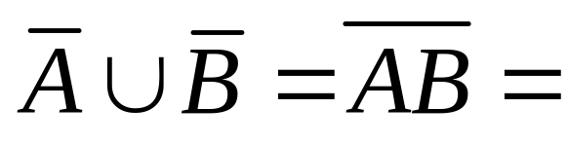
例：设A={ 甲来听课 }，B={ 乙来听 课 } ，则：
{甲、乙至少有一人来}
{甲、乙都来}
{甲、乙都不来}
{甲、乙至少有一人不来}

Slide 25
概率中常有以下定义：由n个元件组成的系统，其中一个损坏，则系统就损坏，此时这一系统称为“串联系统”；若有一个不损坏，则系统不损坏，此时这一系统称为“并联系统”。

Slide 26
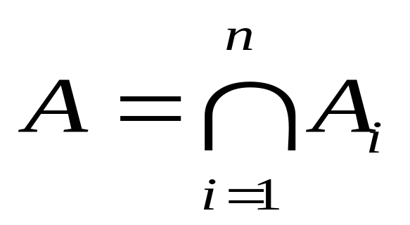
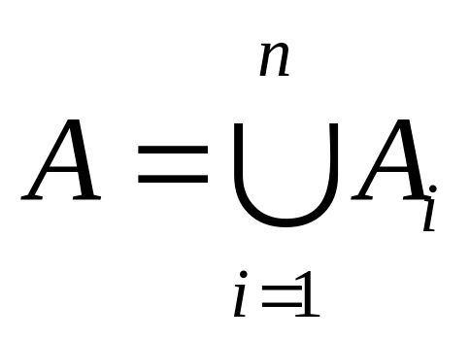
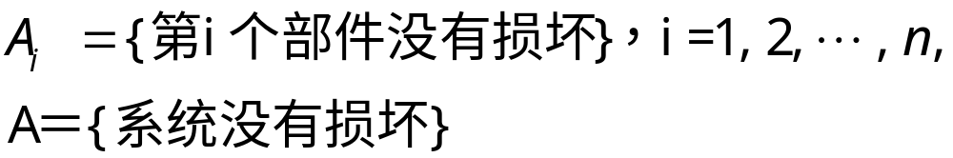
例： 由n个部件组成的系统，记
  串联系统：
  并联系统：

Slide 27
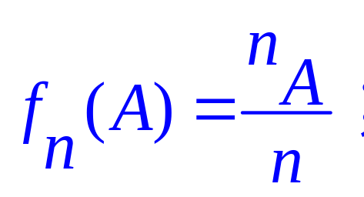

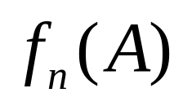
§3 频率与概率
(一)频率
定义：记
其中 —A发生的次数(频数)；
n—总试验次数。称 为A在这n次试验中发生的频率。

Slide 28
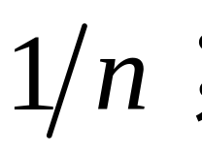
例：
  中国男子国家足球队，“冲出亚洲”共进行了n次，其中成功了一次，在这n次试验中“冲出亚洲”这事件发生的频率为

Slide 29
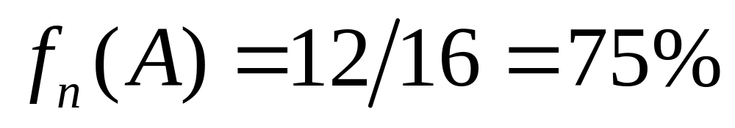
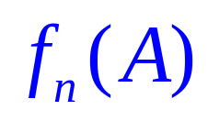
  某人一共听了16次“概率统计”课，其中有12次迟到，记A={听课迟到}，则
  频率 反映了事件A发生的频繁程度。

Slide 30
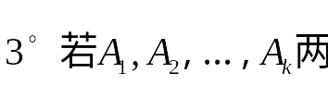

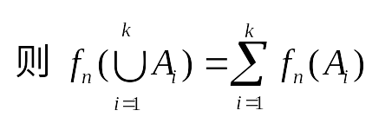
频率的性质：

Slide 31

例：抛硬币出现的正面的频率
试验 序号 | n =5 |  | n =50 |  | n =500
 | n_{H} | f_{n}(H) | n_{H} | f_{n}(H) | n_{H} | f_{n}(H)
1 2 3 4 5 6 7 8 9 10 | 2 3 1 5 1 2 4 2 3 3 | 0.4 0.6 0.2 1.0 0.2 0.4 0.8 0.4 0.6 0.6 | 22 25 21 25 24 21 18 24 27 31 | 0.44 0.50 0.42 0.50 0.48 0.42 0.36 0.48 0.54 0.62 | 251 249 256 253 251 246 244 258 262 247 | 0.502 0.498 0.512 0.506 0.502 0.492 0.488 0.516 0.524 0.494

Slide 32
实验者 | n | n_{H} | f_{n}(H)
德·摩根 | 2048 | 1061 | 0.5181
蒲 丰 | 4040 | 2048 | 0.5069
K·皮尔逊 | 12000 | 6019 | 0.5016
K·皮尔逊 | 24000 | 12012 | 0.5005

Slide 33
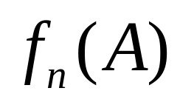
频率的重要性质：
随n的增大渐趋稳定，记稳定值为p

Slide 34

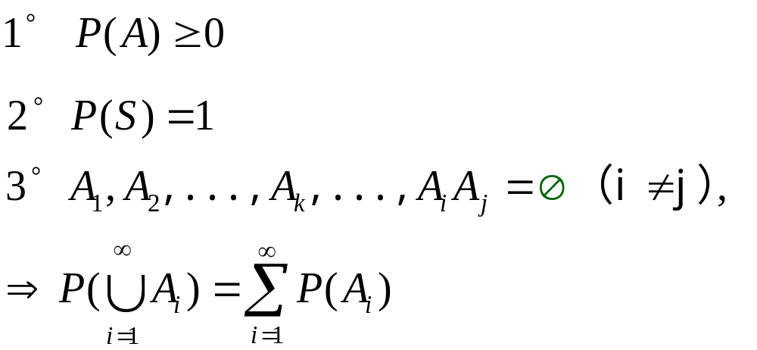
(二) 概率
定义1： 的稳定值p定义为A的概率，记为P(A)=p
定义2：将概率视为测度，且满足：
称P(A)为事件A的概率。

Slide 35
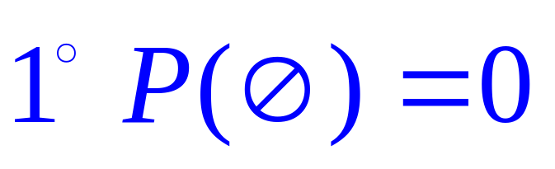

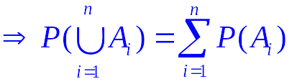
性质：

Slide 36
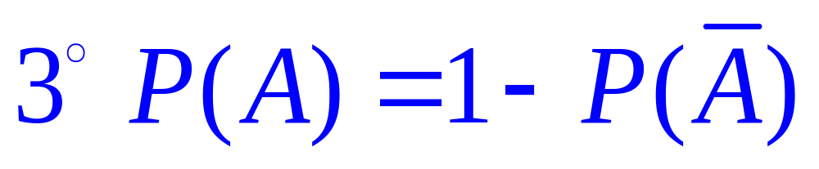

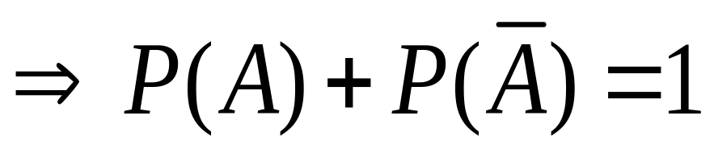




Slide 37



S
B
A

Slide 38





Slide 39



Slide 40
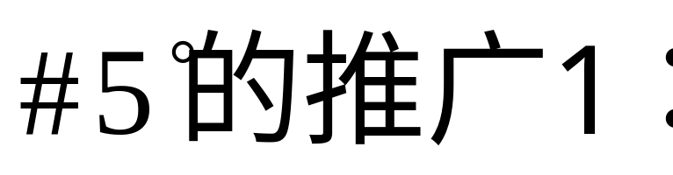
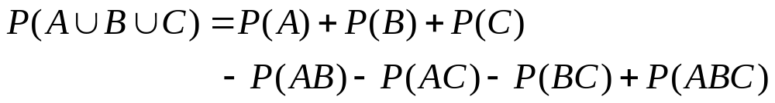

Slide 41
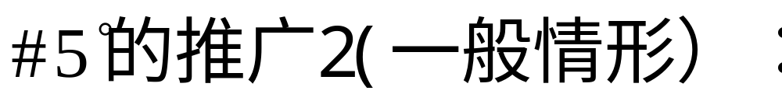
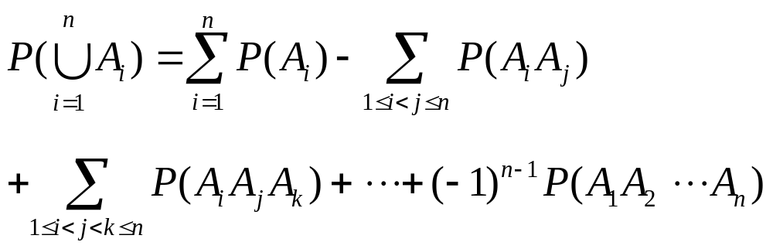

Slide 42
例：甲乙丙3人去参加某个集会的概率均为0.4，其中至少有两人参加的概率为0.3，都参加的概率为0.05，求3人中至少有一人参加的概率。

Slide 43
解：设A, B, C分别表示甲, 乙, 丙参加，由条件知
P(A) = P(B) =P(C) = 0.4,
P(AB ∪ AC ∪ BC) = 0.3,
P(ABC) = 0.05.

Slide 44
由0.3＝P(AB ∪ AC ∪ BC) = P(AB)
+ P(AC) + P(BC) −2P(ABC),
得 P(AB) + P(AC) + P(BC)
= 0.3 + 2P(ABC) = 0.4,

Slide 45
因此，
P(甲乙丙至少有一人参加）
= P(A ∪ B ∪ C)
= P(A) + P(B) + P(C) -P(AB)
- P(AC) - P(BC)+ P(ABC) = 0.85.

Slide 46
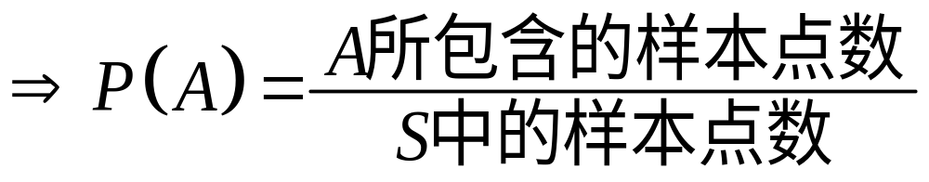
§4 等可能概型（古典概型）
定义：若试验E满足：
S中样本点有限(有限性)
出现每一样本点的概率相等(等可能性)
称这种试验为等可能概型(或古典概型)。

Slide 47
例1：一袋中有8个球，其中3个为红球，5个为黄球，设摸到每一球的可能性相等。
（1）从袋中随机摸一球，记A={ 摸到红球 }，求P(A)．
（2）从袋中不放回摸两球，记B={恰是一红一黄}，求P(B)．

Slide 48
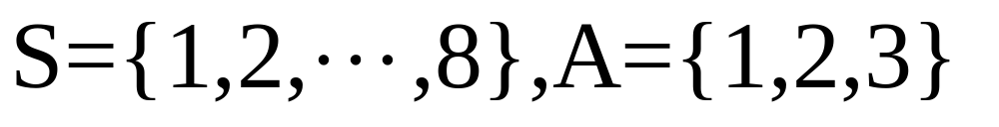
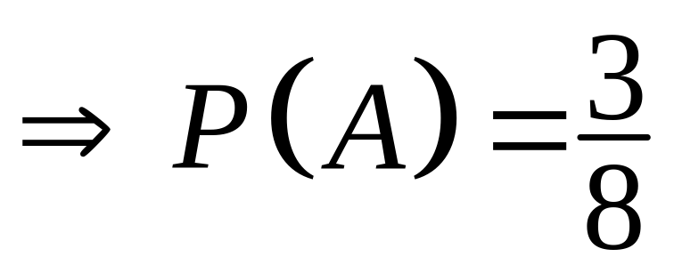
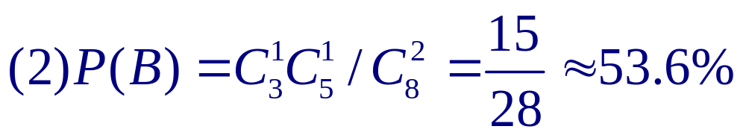
解：(1)

Slide 49
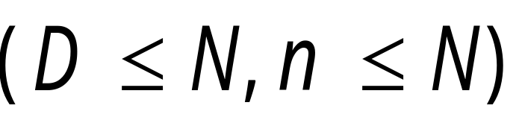
例2：有N件产品，其中D件是次品，从中不放回的取n件，记A_{k}＝{恰有k件次品}（k≤D)，求P(A_{k})．

Slide 50
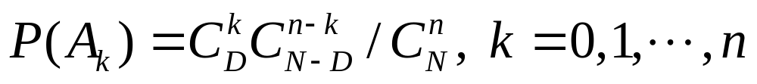
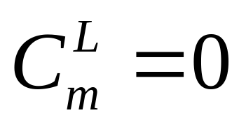
解：
（注：当L>m 或 L<0时，记 ）

Slide 51
例3：将n个不同的球，投入N个不同的盒中(n≤N)，设每一球落入各盒的概率相同，且各盒可放的球数不限，记A＝{ 恰有n个盒子各有一球 }，求P(A)．

Slide 52

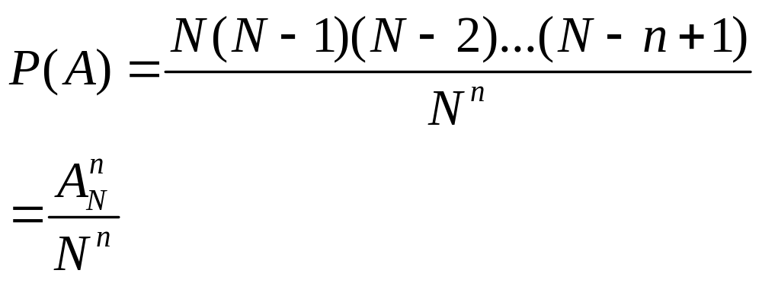

Slide 53
应用（生日问题）在一个n（≤365）人的班级里，至少有两人生日相同的概率是多少？

Slide 54
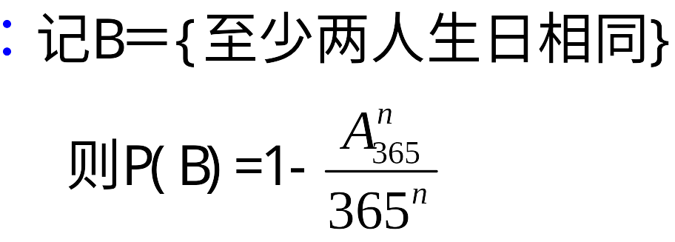
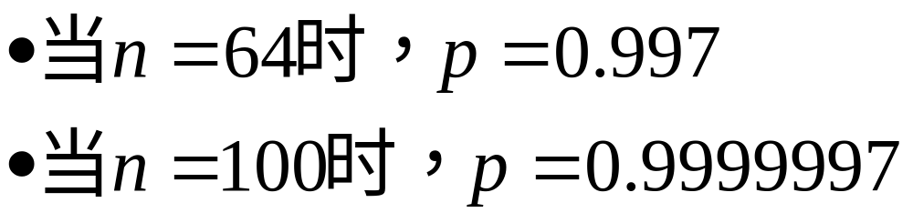
解：

Slide 55
例4: (抽签问题)一袋中有a个红球，b个白球，记a＋b＝n．设每次摸到各球的概率相等，每次从袋中摸一球，不放回地摸n次。求第k次摸到红球的概率。

Slide 56
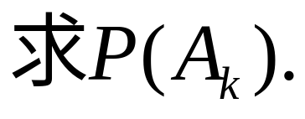

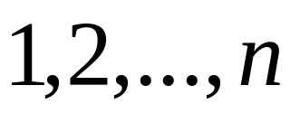


Slide 57
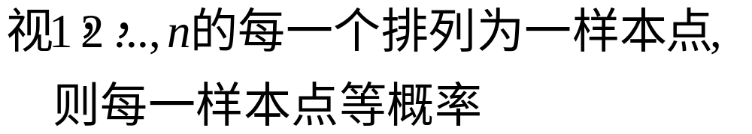
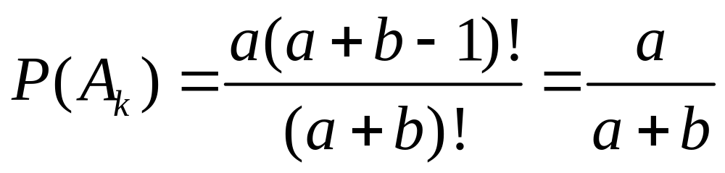
解1：
-------与k无关

Slide 58
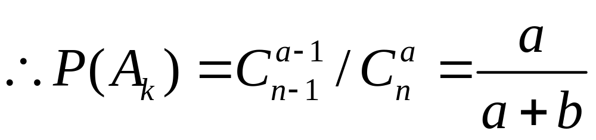
解2：视哪几次摸到红球为一样本点
每点出现的概率相等

Slide 59
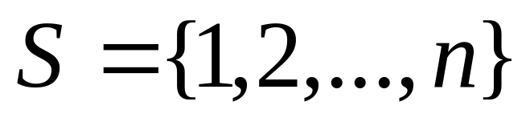
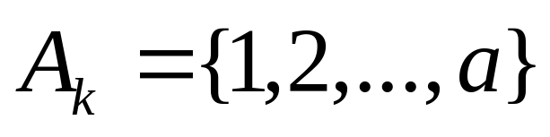
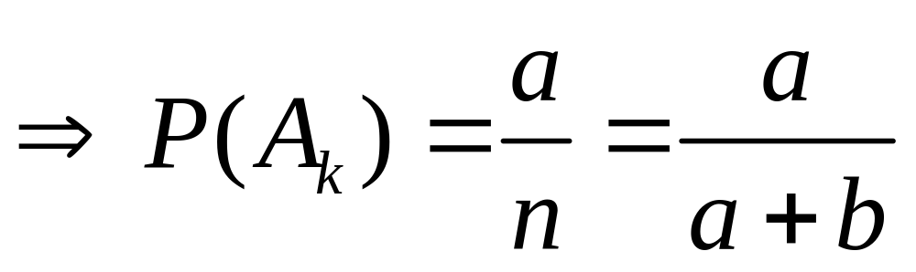
解3：将第k次摸到的球号作为一样本点,由对称性，取到各球的概率相等

Slide 60
例5：（配对问题）一个小班有n个同学，编号为1, 2, …, n号，中秋节前每人准备一件礼物，相应编号为1, 2, … ,n。将所有礼物集中放在一起，然后每个同学随机取一件，求没有人拿到自己礼物的概率。

Slide 61

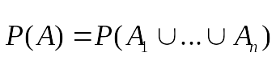

解：设 表示第i人拿到自己的礼物，i=1,2,…,n， A表示至少有一人拿到自己的礼物。

Slide 62






Slide 63



Slide 64
人们在长期的实践中总结得到“概率很小的事件在一次试验中实际上几乎是不发生的”(称之为实际推断原理)。

Slide 65
例6：某接待站在某一周曾接待12次来访，已知所有这12次接待都是在周二和周四进行的，问是否可以推断接待时间是有规定的?

Slide 66
解：假设接待站的接待时间没有规定，而各来访者在一周的任一天中去接待站是等可能的，那么，12次接待来访者都是在周二、周四的概率为
2¹²/7¹² =0.000 000 3.

Slide 67
现在概率很小的事件在一次试验中竟然发生了，因此，有理由怀疑假设的正确性，从而推断接待站不是每天都接待来访者，即认为其接待时间是有规定的。

Slide 68
§5 条件概率
例：一个家庭中有两个小孩，已知至少一个是女孩，问两个都是女孩的概率是多少？
（假定生男生女是等可能的）

Slide 69


解：
由题意，样本空间为
表示事件“ 至少有一个是女孩”，

Slide 70

由于事件A已经发生，所以这时试验的所有可能结果只有三种，而事件B包含的基本事件只占其中的一种， 所以有

Slide 71







在这个例子中，若不知道事件A已经发生的信息，那么事件发生的概率为
这里
其原因在于事件 的发生改变了样本空间，使它由原来的 缩减为 ，而 是在新的样本空间 中由古典概率的计算公式而得到的

Slide 72
例：有一批产品，其合格率为90%，合格品中有95%为优质品，从中任取一件，
记A={取到一件合格品}，
B={取到一件优质品}。
则 P(A)=90% 而P(B)=85.5%

Slide 73
记：P(B|A)=95%
P(A)=0.90 是将整批产品记作1时A的测度
P(B|A)=0.95 是将合格品记作1时B的测度
由P(B|A)的意义，其实可将P(A)记为P(A|S)，而这里的S常常省略而已，P(A)也可视为条件概率。

Slide 74



  分析：
  若记 ，则应有
  解得：
S
A
B

Slide 75










一、条件概率

Slide 76



一、P(B|A)应具有概率的所有性质。
例如：

Slide 77
二、乘法公式
当下面的条件概率都有意义时：

Slide 78



Slide 79










Slide 80




Slide 81
例：一盒中有5个红球，4个白球，采用不放回抽样，每次取一个，取4次，（1）已知前两次中有一次取到红球，求前两次中恰有一次取到红球的概率；（2）已知第4次取到红球，求第1，2次也取到红球的概率。

Slide 82


解：Ai表示第i次取到红球，i=1,2,3,4，B表示前两次中有一次取到红球，C表示前两次中恰有一次取到红球的概率。

Slide 83

例：某厂生产的产品能直接出厂的概率为70%，余下的30%的产品要调试后再定，已知调试后有80%的产品可以出厂，20%的产品要报废。求该厂产品的报废率。

Slide 84



解：设 A={生产的产品要报废}
B={生产的产品要调试}
已知P(B)=0.3，P(A|B)=0.2，

Slide 85
例：某行业进行专业劳动技能考核，一个月安排一次，每人 最多参加3次；某人第一次参加能通过的概率为60%；如 果第一次未通过就去参加第二次，这时能通过的概率为80%；如果第二次再未通过，则去参加第三次，此时能通过的概率为90%。求这人能通过考核的概率。

Slide 86

解：设 A_{i}={ 这人第i次通过考核 }，
i=1,2,3
A={ 这人通过考核 }，

Slide 87





Slide 88

亦可：

Slide 89


三、全概率公式与Bayes公式
定义：称B₁,B₂,…,B_{n}为S的一个划分若：
B₁
S
B₂
B_{n}

Slide 90

定理：
设B₁,B₂,…,B_{n}为样本空间S的一个划分，P(B_{i})>0，i=1,2,…,n；则称：
B₁
S
A
为全概率公式
B₂
B_{n}

Slide 91




证明
注：在运用全概率公式时，一个关键是构造一组合适的划分。

Slide 92














Slide 93

定理：接上面全概率公式的条件，且P(A)>0,则
称此式为Bayes公式。

Slide 94
例：一单位有甲、乙两人，已知甲近期出差的概率为70%，若甲出差，则乙出差的概率为10%；若甲不出差，则乙出差的概率为60%。
(1)求近期乙出差的概率；
(2)若已知乙近期出差在外，求甲出差的概率。

Slide 95













解：设A={甲出差}，B={乙出差}

Slide 96

例：根据以往的临床记录，某种诊断癌症的试验具有5%的假阳性及5%的假阴性：
若设A={试验反应是阳性}，
C={被诊断患有癌症}
则有： 已知某一群体P(C)=0.005，问这种方法能否用于普查？

Slide 97












若用于普查，100个阳性病人中被诊断患有癌症的大约有8.7个，所以不宜用于普查。

Slide 98







Slide 99


§6 独立性
例：有10件产品，其中8件为正品，2件次品。从中取2次,每次取1件，设A_{i}={第i次取到正品}，i=1,2
  不放回抽样时，
放回抽样时，

Slide 100
即放回抽样时，A₁的发生对A₂的发生概率不影响。同样，A₂的发生对A₁的发生概率不影响。

Slide 101

定义：设A，B为两随机事件，如果P(AB)=P(A)*P(B)，则称A，B 相互独立. 若 ，
P(AB)=P(A)P(B)等价于P(B|A)=P(B)，
P(AB)=P(A)P(B)也等价于P(A|B)=P(A).

Slide 102



Slide 103

定义：

Slide 104



Slide 105





Slide 106



Slide 107

注意：
2°实际问题中，常常不是用定义去验证事件的独立性，而是由实际情形来判断其独立性。

Slide 108

  n重贝努利试验：设试验E只有两个可能的结果： , p(A)=p, 0<p<1,将E独立地重复进行n次，则称这一串重复的独立试验为n重贝努利试验。
在相同条件下
重复进行
即每次试验结果
互不影响

Slide 109




Slide 110


Slide 111





Slide 112





Slide 113



Slide 114







例：有5个独立元件构成的系统(如图1)，设每个元件能正常运行的概率为p，求系统正常运行的概率。

Slide 115






Slide 116


Slide 117
例：一袋中有编号为1,2,3,4共4个球，采用放回抽样，每次取一球，共取2次，记录号码之和，这样独立重复进行试验，求“和等于3”出现在“和等于5”之前的概率。

Slide 118
解：设A表示“和等于3”出现在“和等于5”之前，
B表示第一次号码之和为3，
C表示第一次号码之和为5，
D表示第一次号码之和既不为3也不为5。

Slide 119




在第一次和不等于3或5的情况下求A的条件概率，相当于重新考虑A的概率。

Slide 120
例：某技术工人长期进行某项技术操作，他经验丰富，因嫌按规定操作太过烦琐，就按照自己的方法进行，但这样做有可能发生事故。设他每次操作发生事故的概率为p，p>0，但很小很小，他独立重复进行了n次操作， 求(1) n次都不发生事故的概率；(2) 至少有一次发生事故的概率。

Slide 121



解：设A={n次都不发生事故},B={至少有一次发生事故},Ci={第i次不发生事故},i=1,2,…,n

Slide 122
上式的意义为：“小概率事件”在大量独立重复试验中“至少有一次发生”几乎是必然的。

Slide 123



课件待续!

